Slide 1
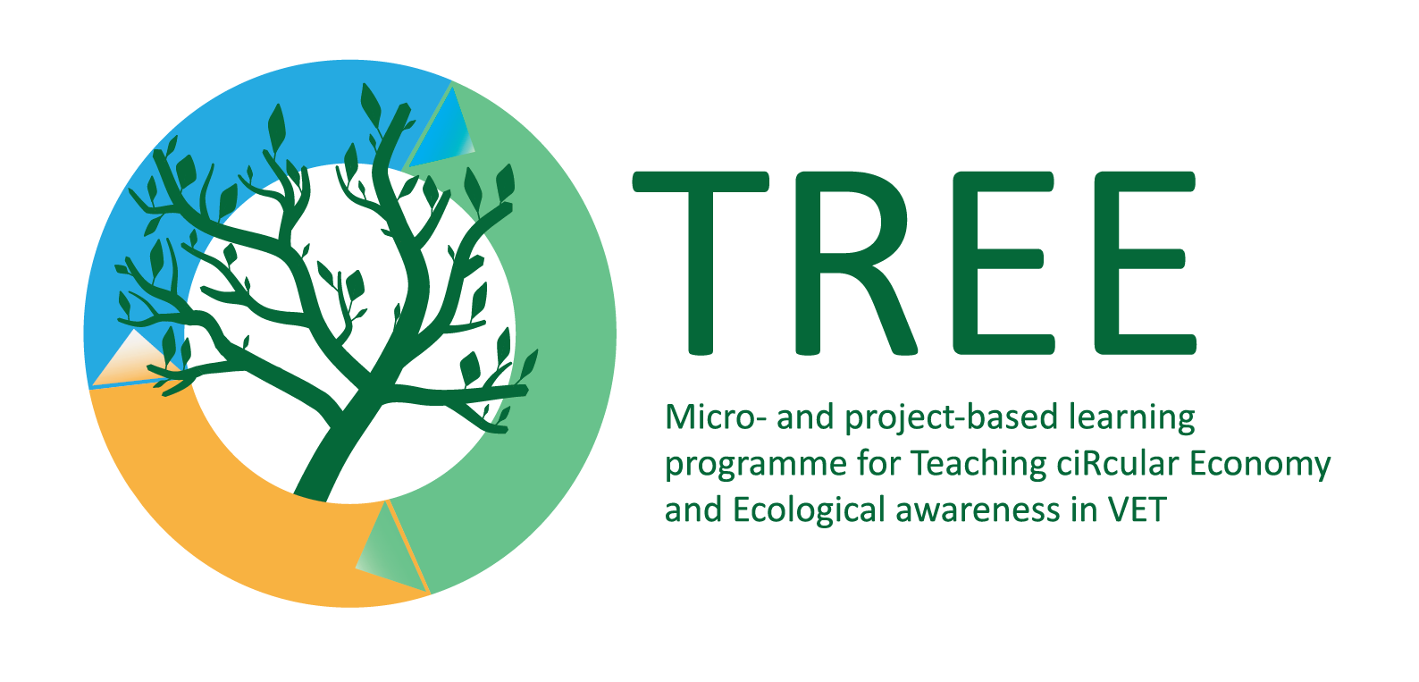
Дърводобив
Екологични практики на работното място
(Транспортни средства и опазване на природата)
Ключови думи: устойчиво управление на горите, рециклирана дървесина, дървесни отпадъци
The European Commission’s support for the production of this publication does not constitute an endorsement of the contents, which reflect the views only of the authors, and the Commission cannot be held responsible for any use which may be made of the information contained therein.

Slide 2
Конкретни учебни цели
Да представи значението на устойчивото управление на горите
Да представи екологични практики на работното място в дърводобивния сектор

Slide 3
Въведение: Определения
Устойчиво управление на горите: динамична и развиваща се концепция, предназначена да поддържа и повишава икономическата, социалната и екологичната стойност на всички видове гори в полза на настоящите и бъдещите поколения (Инструмент на ООН за горите, A/RES/70/199)wood

Slide 4
Засегнати зелени умения
напредничаво мислене
аналитични умения
икономично производство
умения за поддръжка и поправка
предотвратяване на замърсяването
еко дизайн

Slide 5
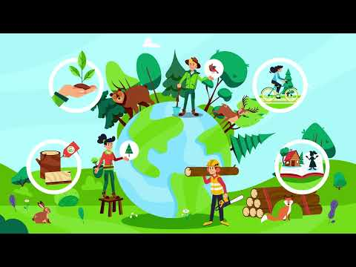
Introduction video about sustainable forest management
Въвеждащо видео за устойчиво управление на горите
https://www.youtube.com/watch?v=ZeJwlZZbCaI

Slide 6
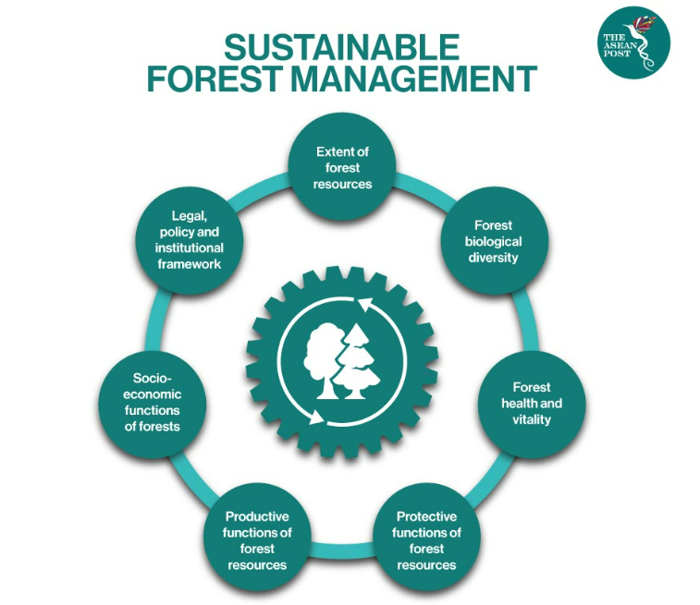
ТЕМА 1 – Устойчиво управление на горите
Основните аспекти на устойчивото управление на горите – правна, политическа и институционална рамка, значението на биологичното разнообразие на горите, разширяване на горските ресурси, защитни и продуктивни функции, базирани на здравето и жизнеността на горите, което осигурява социално-икономически функции на гори.
Picture source: https://theaseanpost.com/article/malaysia-leader-sustainable-forest-management

Slide 7
ТЕМА 2 – Екологични практики на работното място в дърводобивния сектор
Развитието на технологиите и подходящите условия на работа могат да оптимизират ефективността на работното място и да сведат до минимум въздействието върху околната среда, като консумация на енергия, прах, шум, химическо въздействие и ефективност на управление на отпадъците. Уважителното отношение към ресурса - гората (суровината) и околната среда трябва да бъде основна част от работния процес в дървообработващия сектор.

Slide 8
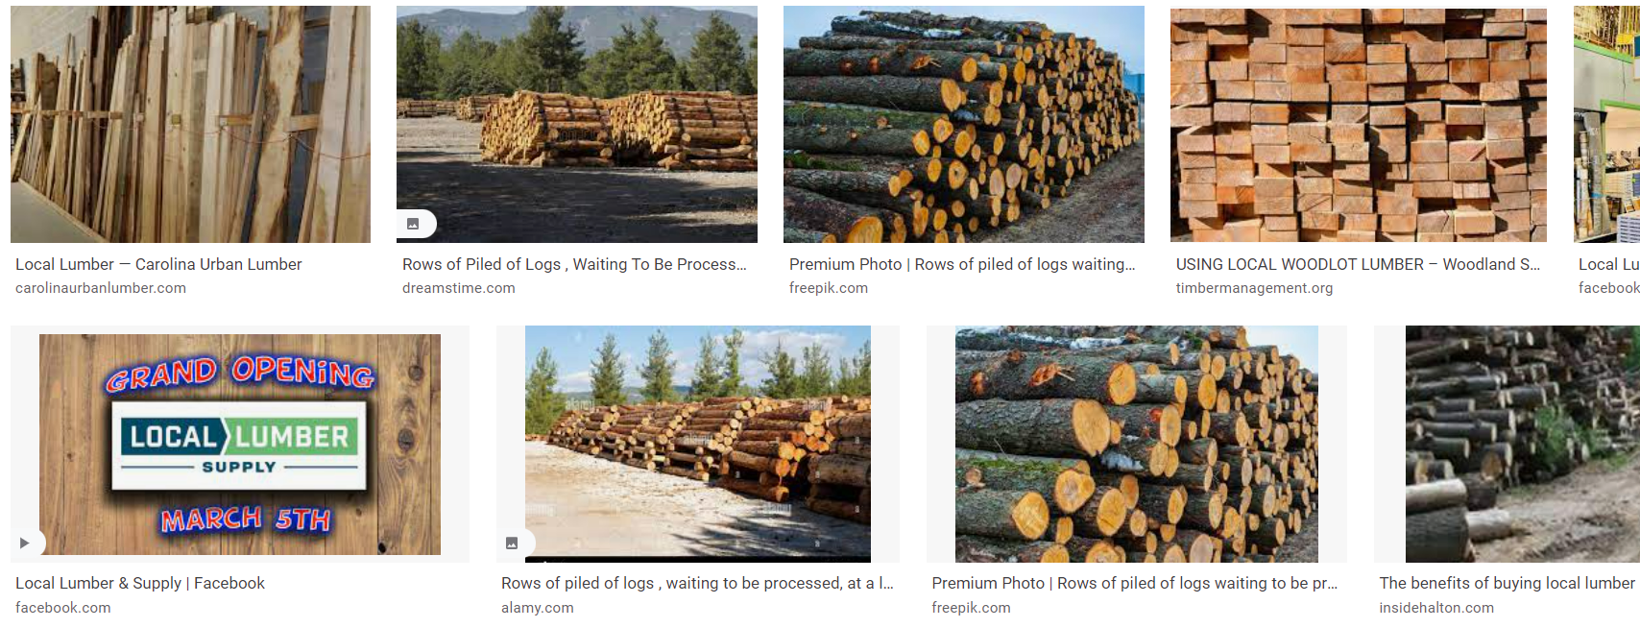
ТЕМА 2 – Екологични практики на работното място в дърводобивния сектор
Използвайте местен дървен материал
Как да осигурим безопасна среда и как да спестим пари обединява не само креативността, но и ангажираността на хората за намиране на по-устойчиви решения. Един от основните важни съвети е да използвате местен дървен материал, който идва от гората във вашия регион. Купуването от местен дървен материал минимизира въглеродния отпечатък поради минимизираното разстояние за пътуване.

Slide 9
ТЕМА 2 – Екологични практики на работното място в дърводобивния сектор
Използване на дървен материал от GFS (устойчиво управление на горите)
Подобрението е да се предложи в процесите на производство дървен материал от гори, които са били поддържани устойчиво, с други думи, по начин, който се отнася до околната среда. В този смисъл сертифицирането на дървения материал дава тази гаранция, както и в случай на алтернативни индустрии в дървообработващия сектор, което прави проследимост на това (верига на попечителство). Освен че има екологична стойност, използването на дървен материал в управлението на горите дава възможност на собствениците и мениджърите на гори да споделят необходимостта от практикуване на устойчиво управление на горите, за да допринесат не само за спазването на правните изисквания, но и за опазването и предотвратяването на природните ресурси.

Slide 10
ТЕМА 2 – Екологични практики на работното място в дърводобивния сектор
Използвайте екологични химикали
За да се намали въздействието върху околната среда, е важно да сте наясно с токсичността на химикалите, използвани в проекти за дървен материал, и да разберете как да промените химическите материали към по-малко вредни за хората и околната среда.

Slide 11
ТЕМА 2 – Екологични практики на работното място в дърводобивния сектор
Използвайте регенерирана дървесина
Регенерираната дървесина е повторно използвана дървесина от стари сгради, използвани мебели и други ненужни източници. Можете да ги намерите в квартала, в магазини втора употреба, на сметища, в мелници, в интернет, можете да попитате някой, който ремонтира сграда, дали някои материали вече не се използват.
.
Photo by Alex Jones on Unsplash

Slide 12
ТЕМА 2 – Екологични практики на работното място в дърводобивния сектор
Контрол на влажността на дървесината
Препоръчва се да се опитате да поддържате съдържанието на влага в дървото в определен диапазон и да варира според вида на използваното дърво, като по този начин се избягват проблеми като изкривяване или дефекти в качеството на филма, образуван с използването на лепила. Това изисква да имате влагомер и да регулирате устройствата за съхранение на дървесина, така че дървесината да е в среда, която не е твърде гореща и суха.

Slide 13
ТЕМА 2 – Екологични практики на работното място в дърводобивния сектор
Използвайте дървени отпадъци
Ние не сме собственици на природата, затова трябва да работим с уважение и да използваме всеки сантиметър дърво. За да се избегнат отпадъците и да бъдете ефективни с управлението отпадъците може да използвате дървените отпадъци. Дървените отпадъци може да бъдат превърнати в компост, мулч, гориво или пресовано като брикет и всички тези дървесни отпадъци могат да получат нова форма и да бъдат продадени. Освен това може да се използва повторно от дърводелци за малки проекти.
Photo by Lucas van Oort on Unsplash

Slide 14
Интерактивни въпроси
За безопасна среда трябва да използвате дървен материал от чужди страни.
да
Не
Устойчивата дървесина се отнася до дървесина, която е добита отговорно от добре управлявани гори, които непрекъснато се допълват и гарантират, че няма увреждане на околната среда или на местната флора и фауна.
Вярно
Невярно

Slide 15
Въпроси за размисъл
1. Как описвате устойчивото управление на горите?
2. Бихте ли изброили екологични практики на работното място в дърводобивния сектор?
3. Как може да се използва дървесен скрап?
4. Защо е важно да се използва регенерирана дървесина?

Slide 16
Заключение
Съветите за устойчива работа в дървообработващия сектор се основават най-вече на аспекти на повторна употреба или използване с минимално въздействие върху околната среда, например използване на регенерирана дървесина, използване на по-малко токсични химикали, използване на местни дърводобивни/местни мелници за дърво, за да се избегне транспортирането, използване на всичко което остава – скрап.

